Slide 1
স্বা
গ
ত

Slide 2
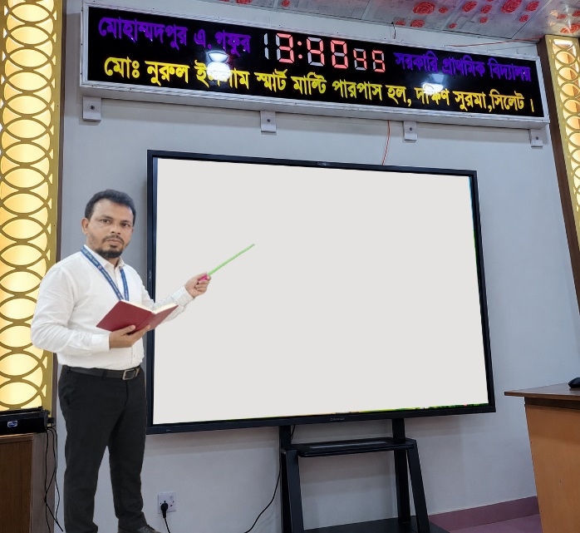

শ্রেণি- দ্বিতীয়
বিষয়- বাংলা
পাঠঃ- ডালিমকুমার ও কঙ্কাবতী
পাঠ্যাংশঃ- এক রাজপুত্র........... রাক্ষসপুরীতে।
পৃষ্ঠাঃ- 7,8।
সময়- ৪৫ মিনিট।
মোঃ কয়েছ আহমদ
সহকারী শিক্ষক
মোহাম্মদপুর এ. গফুর সপ্রাবি
দক্ষিণ সুরমা, সিলেট।
মোবাইল: 01710504502

Slide 3
শোনাঃ
বলাঃ
শিক্ষকের নির্দেশনা শুনে পালন করতে পারবে।
রুপকথা শুনে আনন্দের সাথে নিজের মতো করে বলতে পারবে।
স্পষ্ট ও শুদ্ধ উচ্চারণে বাচনভঙ্গি ঠিক রেখে গল্পো রুপকথা বলতে পারবে।

Slide 4


পড়াঃ
লেখাঃ
পাঠ্যপুস্তকের বাক্য প্রমিত উচ্চারণে পড়তে পারবে।
নতুন শব্দ দিয়ে বাক্য লিখতে পারবে।

Slide 5
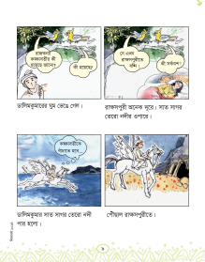
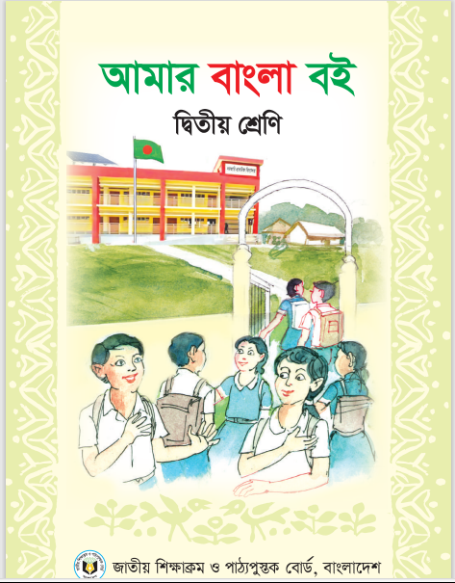
শ্রেণিঃ দ্বিতীয়,
বিষয়ঃ আমার বাংলা বই,
পাঠঃ ০৪,
শিরোনামঃ ডালিমকুমার ও কঙ্কবতী,
পৃষ্ঠাঃ ৭, ৮।

Slide 6
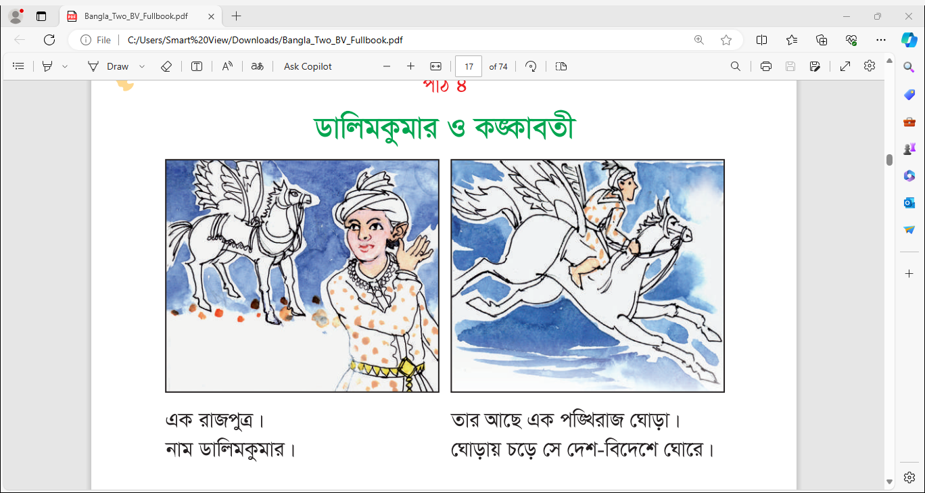
তার কাছে এক পঙ্খিরাজ ঘোড়া।
ঘোড়ায় চড়ে সে দেশ-বিদেশ ঘোরে।
এক ছিল রাজপুত্র।
নাম ডালিমকুমার।

Slide 7
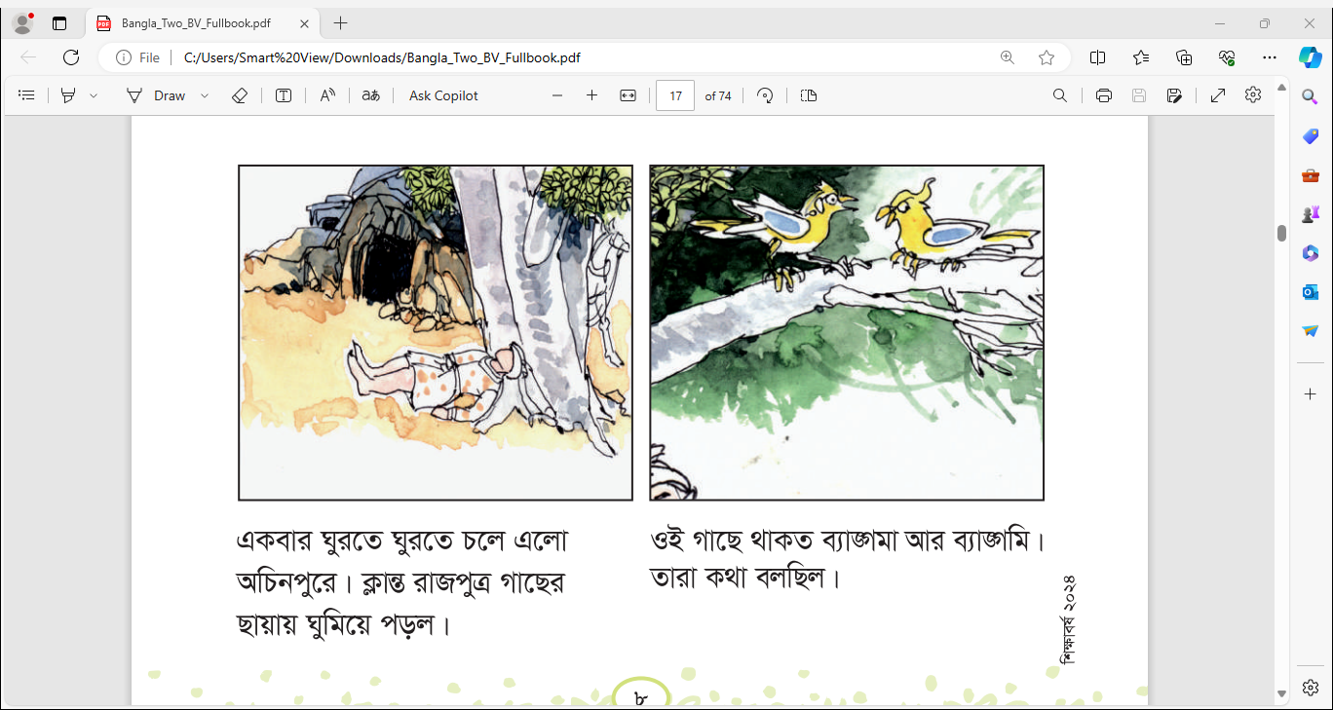
একবার ঘুরতে ঘুরতে চলে এলো অচিনপুরে। ক্লান্ত রাজপুত্র গাছের ছায়ায় ঘুমিয়ে পড়ল।
ওই গাছে থাকত ব্যাঙ্গমা আর ব্যাঙ্গমি। তারা কথা বলছিল।

Slide 8
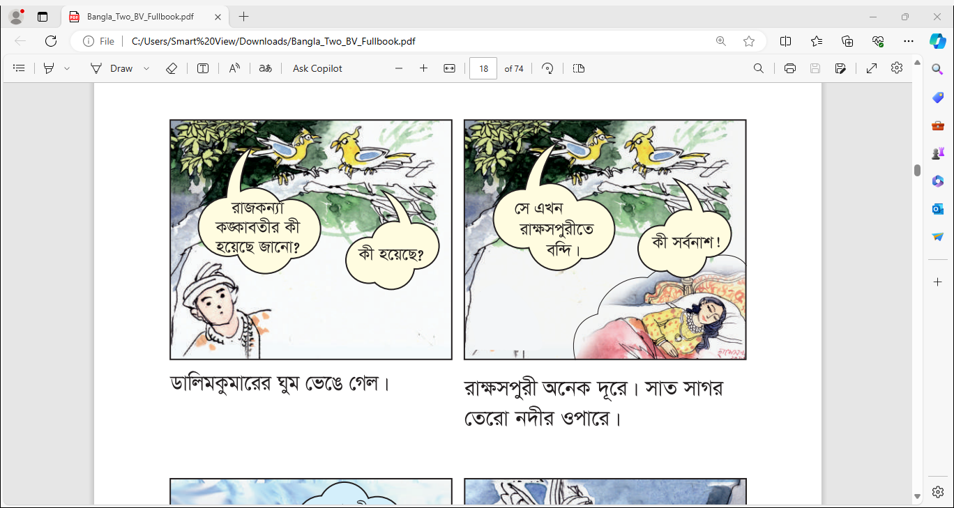
রাক্ষসপুরী অনেক দূরে। সাত সাগর তেরো নদীর ওপারে।
ডালিমকুমারের ঘুম ভেঙে গেল।

Slide 9
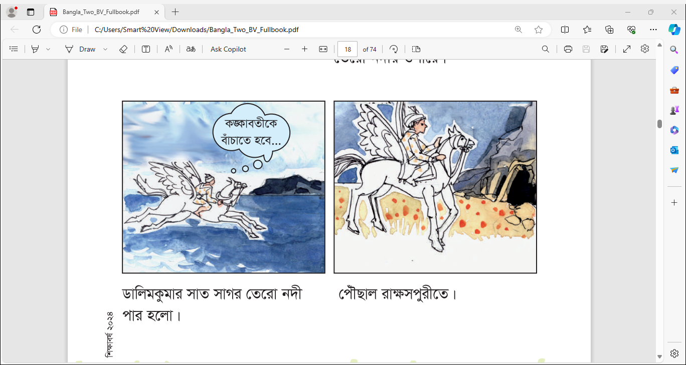
ডালিমকুমার সাত সাগর তেরো নদী পাড় হলো।
পৌঁছাল রাক্ষসপুরীতে।

Slide 10
নতুন শব্দের অর্থ জেনে নেই
রাজপুত্র
রাজার ছেলে
পঙ্খিরাজ
রূপকথার কাল্পনিক ডানাওয়ালা ঘোড়া
ক্লান্ত
পরিশ্রান্ত

Slide 11
বিপরীত শব্দ জেনে নেই
রাজপুত্র
রাজকন্যা
দেশ
বিদেশ
ক্লান্ত
অক্লান্ত
ছায়া
আলো
ঘুমিয়ে
জেগে
দূরে
কাছে

Slide 12
যুক্তবর্ণ দিয়ে শব্দ তৈরি
পঙ্খিরাজ
ঙ্খ
ঙ
খ
শঙ্খ
ক্ল
ন্ত
ক
ল
ক্লাস
ন
ত
শান্ত
ক্ষ
ক
শিক্ষক
রাক্ষসপুরী
ষ

Slide 13
৫টি দলে ভাগ করে, প্রতি দলে দলনেতা নির্বাচন করে আজকের পাঠটি মনোযোগ সহকারে পড়তে দেবো। আর বাকিরা শুনবে। এভাবে সবাইকে পড়তে দেবো।

Slide 14
ক্ষ, ক্ল, ত্র - এই যুক্তবর্ণ ভেঙ্গে,একটি করে শব্দ তৈরি কর।

Slide 15
রাজার ছেলেকে কী বলে?
উত্তর- রাজার ছেলেকে রাজপুত্র বলে।
রাজপুত্র কিসে চড়ে ঘুরে বেড়ায়?
উত্তর- রাজপুত্র ঘোড়ায় চড়ে ঘুরে বেড়ায়।
ঘুরতে ঘুরতে রাজকুমার কোথায় চলে এলো?
উত্তর- ঘুরতে ঘুরতে রাজকুমার অচিনপুরে চলে এলো

Slide 16
রাক্ষসপুরী কোথায়?
উত্তর- রাক্ষসপুরী সাত সমুদ্র তেরো নদীর ওপারে।
আজকের পাঠে কয়টি যুক্তবর্ণযুক্ত শব্দ আছে?
উত্তর- আজকের পাঠে ৫টি যুক্তবর্ণযুক্ত শব্দ আছে।

Slide 17
বাক্য তৈরি কর-
বিদেশ, ঘুরতে, ক্লান্ত, ছায়া।

